Slide 1
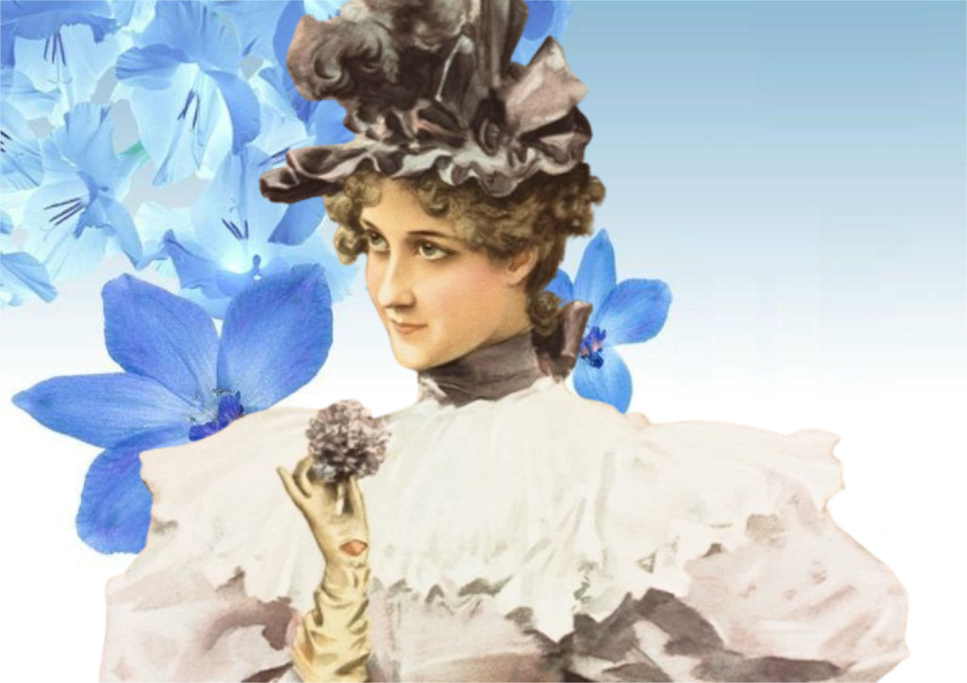

Slide 2
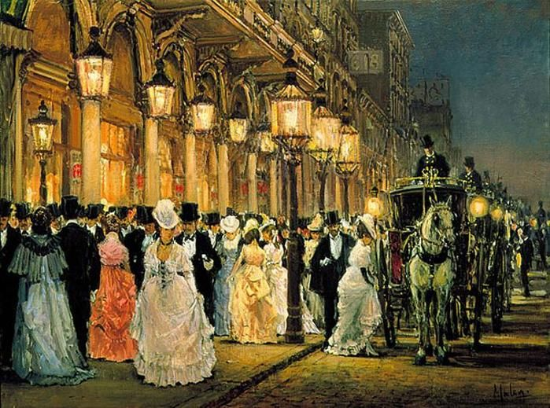

Slide 3
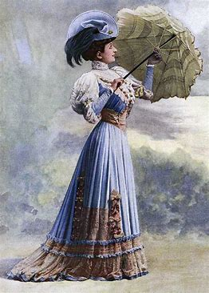
La Belle Époque, tradusă din franceză ca "frumoasa epocă", este o perioadă din istoria Franței și a altor țări europene cuprinsă aproximativ între anii 1871 și 1914. Această perioadă a fost caracterizată de optimism, progres și stabilitate în Europa, în special în Franța, fiind o epocă de prosperitate economică, inovație culturală și progres social.

Slide 4
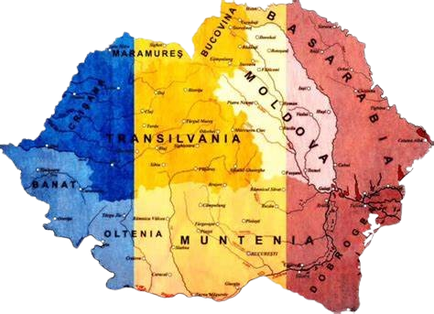
Unificarea Țării: La începutul acestei perioade, România era formată din Principatele Unite (Moldova și Țara Românească). La 1 decembrie 1918, la Alba Iulia, s-a realizat Marea Unire, prin care Transilvania, Banatul, Crișana și Maramureșul și-au exprimat dorința de a se uni cu România, formându-se astfel România Mare.

Slide 5
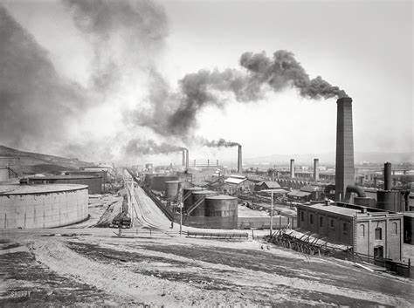
Modernizarea și Industrializarea: La Belle Époque a fost caracterizată de o creștere economică semnificativă în România, pe măsură ce țara a făcut tranziția de la o societate agrară la una industrială. Apariția industrializării a adus cu sine schimbări majore în infrastructură, precum dezvoltarea rețelelor de transport și comunicare, dar și transformări sociale.

Slide 6
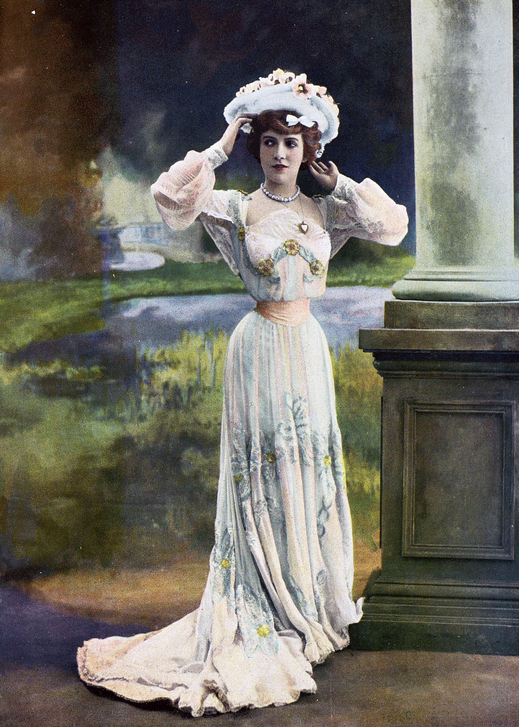
Cultură și Artă: La Belle Époque a fost o perioadă de înflorire culturală în România. Literatura română a cunoscut o perioadă de renaștere, cu scriitori importanți precum Ion Luca Caragiale, Mihai Eminescu, și Ion Creangă. În paralel, arta plastică și muzica au cunoscut progrese semnificative, iar teatrele și operele au devenit importante centre de divertisment și intelectualism.

Slide 7
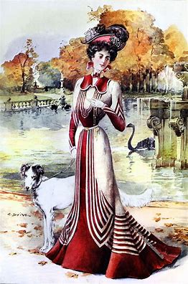
Elitele Culturale și Sociale: În cadrul acestei perioade, s-a conturat o elită culturală și socială în România, formată din intelectuali, artiști, oameni de afaceri și politicieni influenți, care au contribuit la modelarea și definirea identității naționale românești.

Slide 8
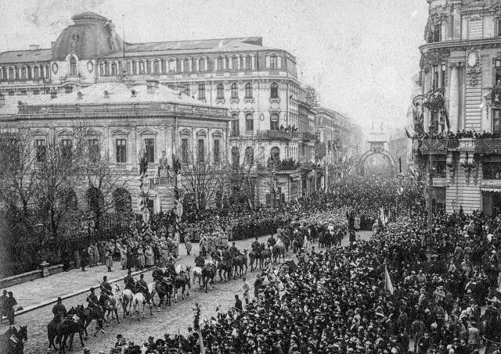
Arhitectură și Urbanism: În această perioadă, orașele din România au cunoscut o expansiune și modernizare considerabile. Au fost construite clădiri și monumente remarcabile în stiluri arhitecturale variate, de la neoclasic la art nouveau. Bucureștiul, în special, a devenit un centru cultural și arhitectural vibrant.

Slide 9
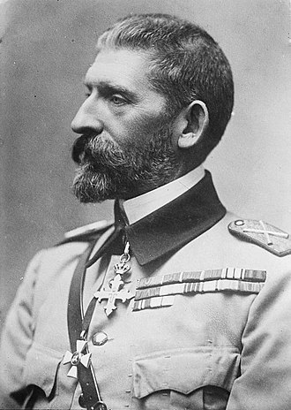
Schimbări Politice și Sociale: Pe măsură ce societatea românească evolua, au avut loc și schimbări politice și sociale semnificative. În timpul domniei lui Carol I și apoi a lui Ferdinand I, România a avansat spre modernizare și consolidare națională.

Slide 10
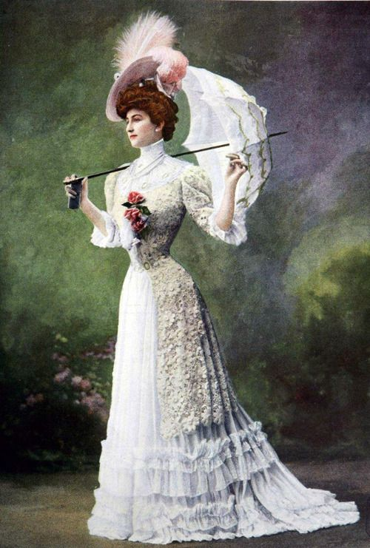
"Enigma Otiliei" de George Călinescu explorează viața socială și familială din Bucureștiul La Belle Époque, prezentând personaje în lupta lor cu dilemele morale și relațiile complicate. Otilia Giurgiuveanu, un personaj emblematic, reflectă interesul pentru ideile moderne și cultura franceză a vremii. Romanul dezvăluie drame umane și tensiuni sociale într-un cadru vibrant și evocator al sfârșitului secolului al XIX-lea.

Slide 11
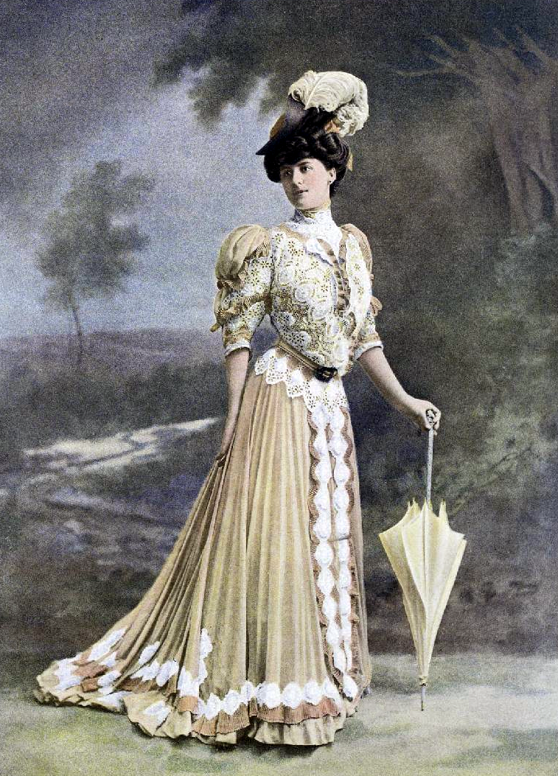
În "Enigma Otiliei" de George Călinescu, Otilia Giurgiuveanu este prezentată ca o tânără fascinată de cultura și modul de viață francez din perioada Belle Époque. Pe lângă lectura gazetelor franceze, Otilia adoptă și alte obiceiuri și trăsături asociate acelei epoci.

Slide 12
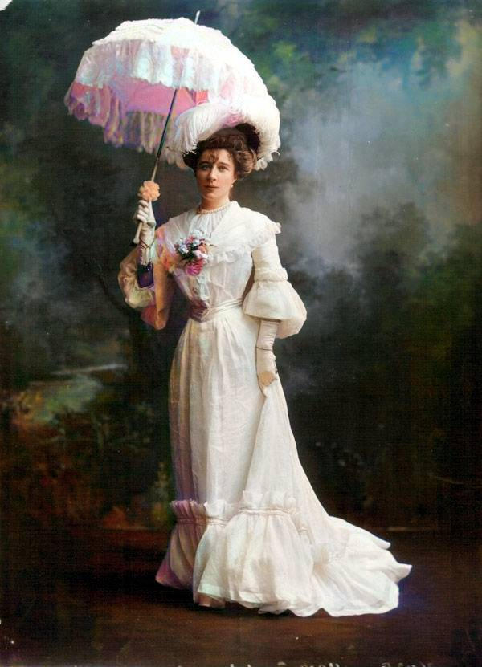
Moda și Stilul Vestimentar: Otilia este interesată de moda franceză și adoptă unele elemente ale acestui stil în vestimentație. În roman, este descrisă ca purtând haine elegante și sofisticate, care reflectă tendințele din Parisul Belle Époque.

Slide 13
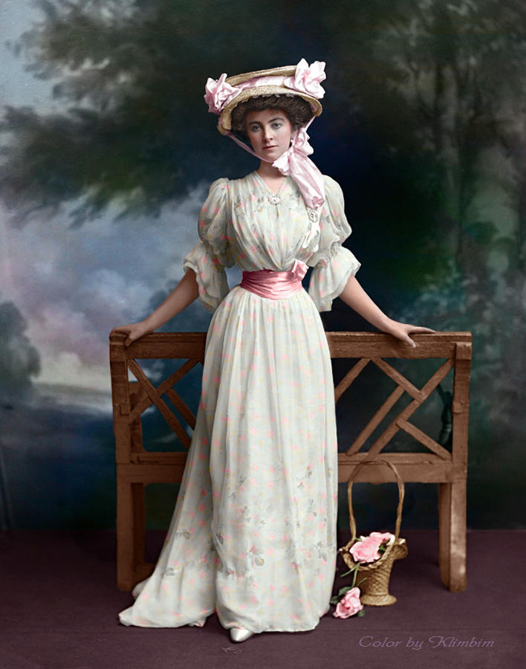
Gustul pentru Artă și Cultură: Otilia își dezvoltă gustul pentru artă și cultură, inspirându-se din creațiile artistice și literare ale Franței din acea perioadă. Ea își dorește să învețe și să se cultive, fiind interesată de operele literare și artistice contemporane din Europa.

Slide 14
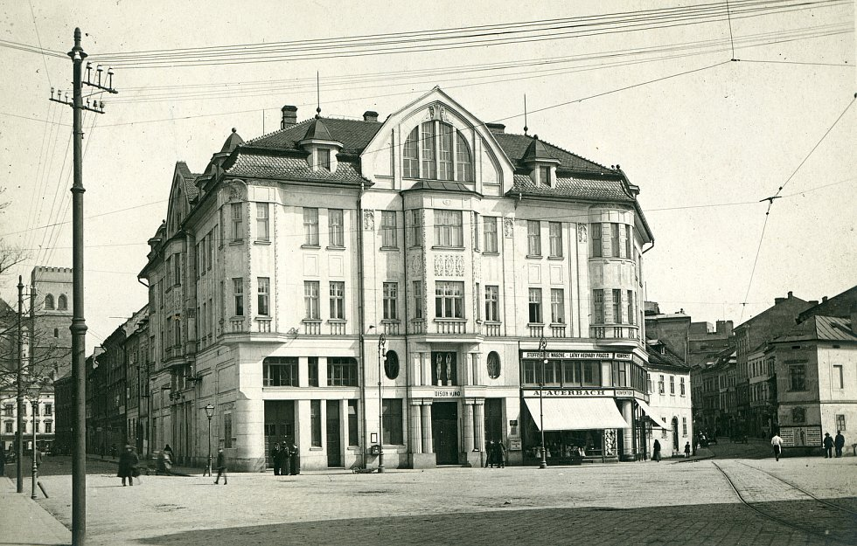
Viața Socială și Activități de Societate: Otilia participă la evenimente sociale și culturale din Bucureștiul epocii, reflectând atmosfera vibrantă a Belle Époque. Ea este prezentată ca fiind integrată în cercul social select, frecventând baluri și petreceri, și interacționând cu oameni din diverse medii culturale.

Slide 15
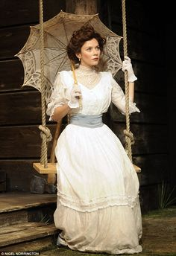
Curiozitatea Intelectuală: Otilia este deschisă către idei noi și către explorarea unor concepte avansate pentru epocă, fiind influențată de ideile liberale și progresiste care caracterizau societatea franceză din Belle Époque.

Slide 16
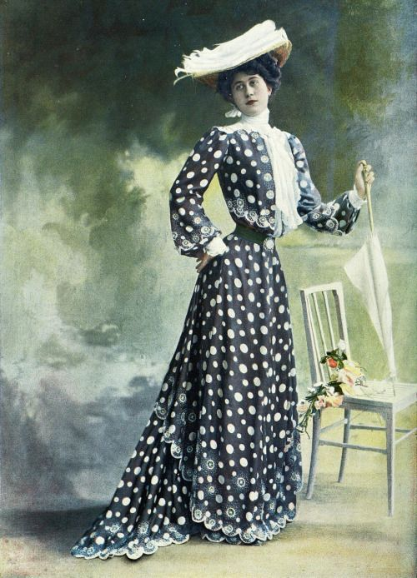
Independența și Determinarea: Inspirată de ideile de emancipare și de progres social asociate cu acea perioadă, Otilia își cultivă o anumită independență și determinare în a-și urmări interesele și aspirațiile personale.

Slide 17
Aceste trăsături ale lui Otilia Giurgiuveanu ilustrează modul în care personajul este modelat de influențele culturale și sociale ale Belle Époque, reflectând o combinație între conservatorismul și modernitatea timpului său. Lectura gazetelor franceze și adoptarea altor obiceiuri franceze marchează interesul și fascinația ei pentru lumea și stilul de viață al acelei perioade pline de efervescență culturală și socială.

Slide 18
Deși La Belle Époque în România a fost o perioadă de progres și înflorire, ea a fost, de asemenea, marcată de inegalități sociale și conflicte politice, inclusiv tensiuni etnice în contextul diversității etnice a populației românești din acea vreme.
În concluzie, La Belle Époque a avut un rol semnificativ în configurarea modernizării și identității naționale a României și a lăsat o moștenire culturala și arhitecturala impresionanta care este încă vizibila în țară astăzi.

Slide 19
